Slide 1

Sogeza zaidi.
Keti kidogo.
Notes:
Leo tutazungumzia njia ambazo tunaweza kuboresha afya yetu kupitia shughuli za kimwili. Tutazungumza juu ya:
shughuli za kimwili zina maana gani
sababu shughuli za kimwili ni muhimu
kiasi gani cha shughuli za kimwili tunahitaji kufanya
jinsi gani tunavyoweza kuongeza shughuli zetu za kimwili.
Kwa nini tunaongea kuhusu hii leo?
Watu wengi nchini Australia hawapati mazoezi ya kutosha au shughuli za kimwili na hutumia muda mwingi kuketi
Shughuli za kimwili mara kwa mara zinaweza kuboresha maisha yako, pamoja na afya yako ya kimwili na ya kihisia
Wanawake wanafanya mazoezi ya kimwili kidogo zaidi kuliko wanaume
Hata mabadiliko madogo yanaweza kusababisha utofauti.
Kumbukumbu ya mwezeshaji
Kikao hiki kitazingatia faida ya kiafya kutoka shughuli za kimwili. Kitaangalia miongozo ya mazoezi ya mwili yaliyopendekezwa, kujadili mikakati ya kujumuisha mazoezi zaidi ya kimwili kila siku, na kuhimiza wanawake kupata shughuli wanazofurahia.

Slide 2
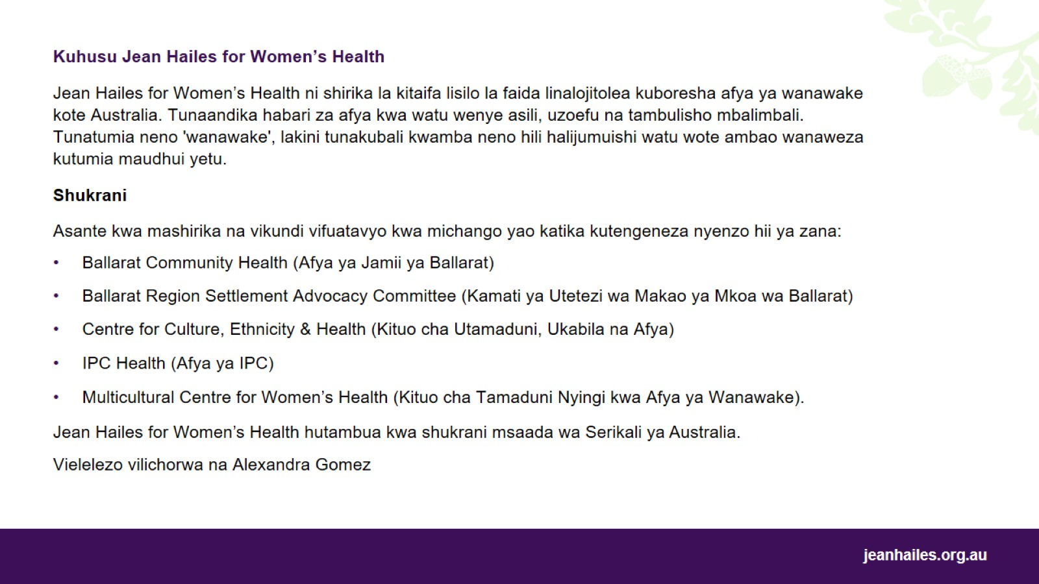

Slide 3
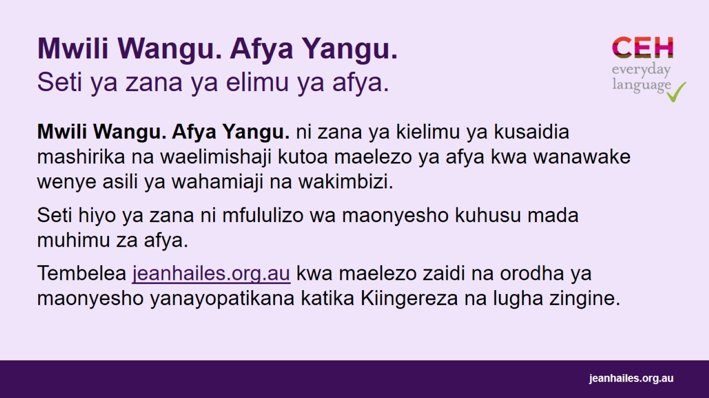
Mwili Wangu. Afya Yangu.
Seti ya zana ya elimu ya afya.
Notes:
Mwili Wangu. Afya Yangu. ni zana ya kielimu ya kusaidia mashirika na waelimishaji kutoa maelezo ya afya kwa wanawake wenye asili ya wahamiaji na wakimbizi. Pia inahimiza mazungumzo na wanawake kuhusu afya zao.
Seti hiyo ya zana ni mfululizo wa maonyesho unaopanuka kuhusu mada muhimu za afya, kama vile kuishi kiafya, afya ya kihisia, kukoma hedhi au afya ya ngono.
Tembelea jeanhailes.org.au kwa maelezo zaidi na orodha ya maonyesho yanayopatikana katika Kiingereza na lugha zingine.

Slide 4

tuongee…
Notes:
Anza kikao na majadiliano ya kundi kuhusu aina gani ya shughuli na mazoezi za kimwili ambazo wanawake wanafanya sasa. Je! Hizi ni tofauti na zile ambazo walifanya katika nchi zao za nyumbani?
Maswali ya kufikiria*:
Je! Watu katika nchi yako ya nyumbani/ utamaduni wako wanasogeza jinsi gani kila siku: kutembea sana, kukimbia, kubeba chakula kutoka maduka, kucheza ngoma?
Je, ulifanya mazoezi zaidi katika nchi yako kuliko huko Australia?
Je, unajua kwamba ni muhimu sana kwa afya yako kusogeza mwili wako kila siku?
Je! Unafanya michezo au mazoezi yoyote? Je! Ni tofauti na kile ulichofanya katika nchi zako za nyumbani?
*Kumbukumbu kwa mwezeshaji: chagua maswali machache ya kuanzisha mazungumzo mafupi.

Slide 5
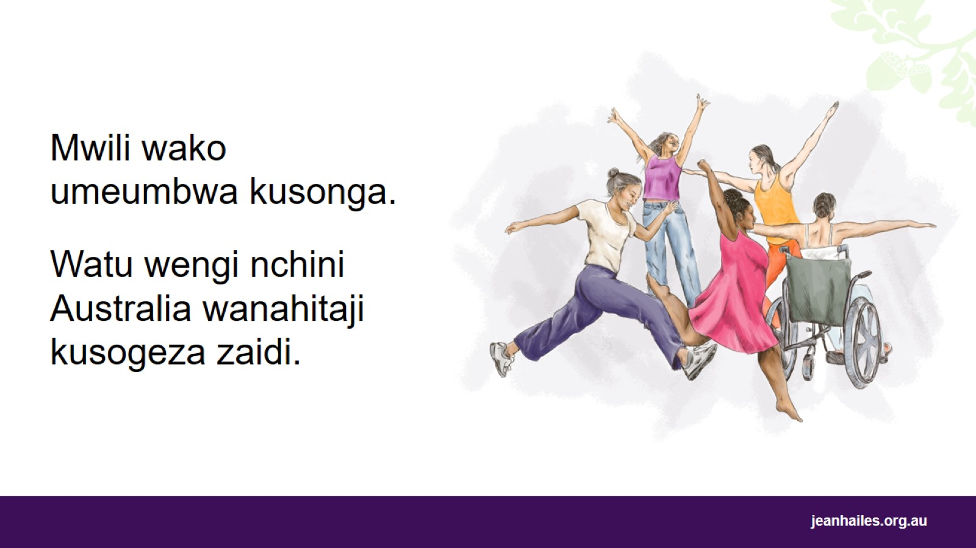
Notes:
Mwili wako umeumbwa ili kukimbia, kuruka, kunyoosha na kusonga. Ni muhimu sana kwa afya yako kusogeza mwili wako kila siku.
Hata hivyo,
zaidi kuliko nusu ya watu wazima wote nchini Australia, na
4 kati wa watoto 5
hawasongi ya kutosha.
Wanawake wanasogeza kidogo zaidi kuliko wanaume.
Watu nchini Australia wanatumia muda zaidi kukaa au kulala.
Mifano inajumuisha:
kukaa au kulala chini wakati wa kutazama televisheni au kucheza michezo ya elektroniki
kuendesha gari au kusafiri kwa usafiri wa umma
kukaa au kulala chini kusoma, kuandika, au kufanya kazi kwa dawati au kompyuta
kula chakula au kahawa na marafiki au ndugu.

Slide 6
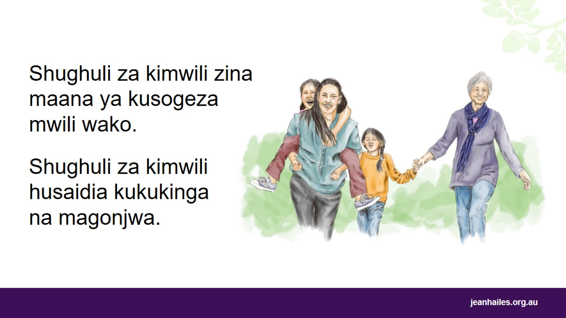
Notes:
Shughuli za kimwili ni nini?
Shughuli za kimwili ni kusogeza mwili wako ili:
unapumua haraka zaidi
moyo wako unapiga haraka zaidi.
Unaweza kufanya hivyo kwa kufanya mazoezi katika ukumbi wa mazoezi au kucheza michezo, lakini pia kwa shughuli za kila siku kama kusafisha nyumba au kupanda ngazi badala ya lifti.
Nini inaweza kutokea ikiwa sitasonga ya kutosha?
Ikiwa hutasonga ya kutosha, unaweza kuugua. Baada ya muda, unaweza kupata:
uzito mno (uzito kupita kiasi)
shinikizo la juu la damu
ugonjwa wa kisukari
maumivu ya mgongo
saratani
ugonjwa wa moyo
unyogovu.

Slide 7
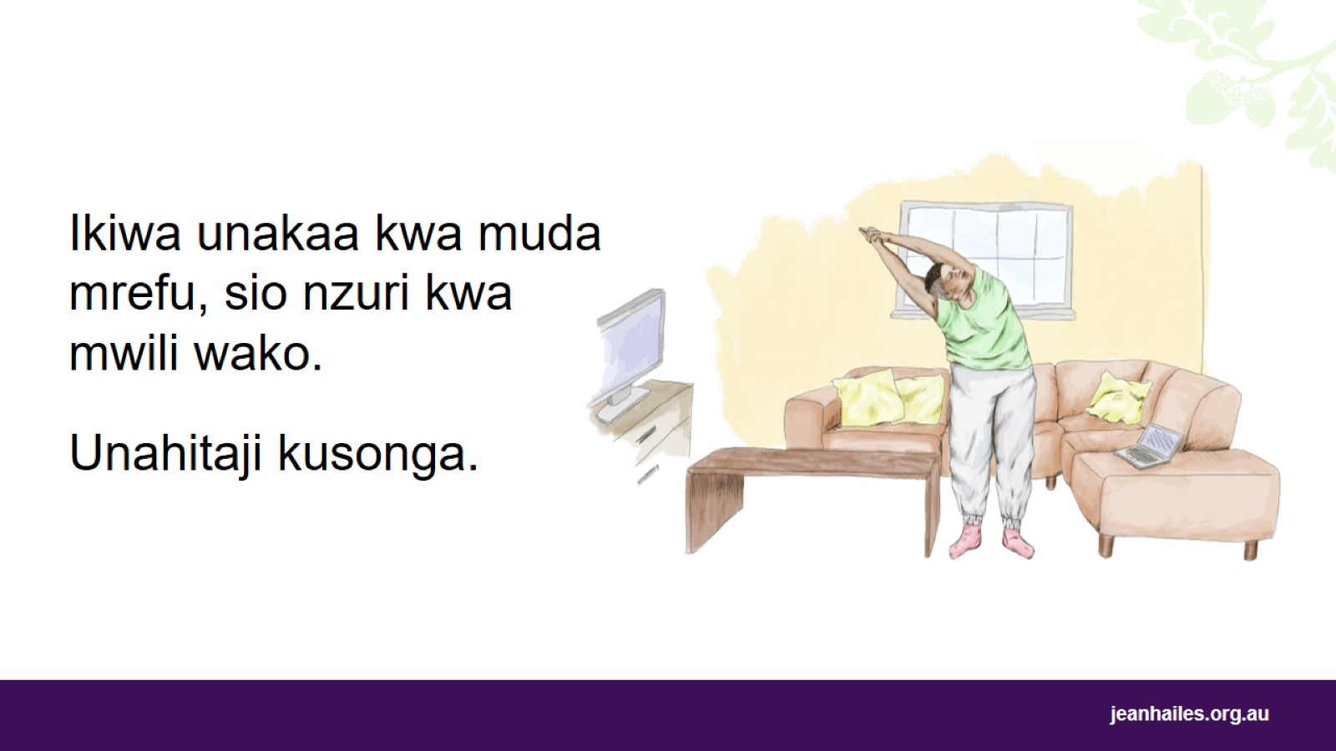
Notes:
Je! Naweza kufanya nini ili kukaa kidogo wakati wa siku?
Vunja muda mrefu wa kukaa mara nyingi iwezekanavyo. Kila baada ya dakika 20-30, inuka, songa na nyoosha kwa dakika chache.
Ikiwa unatumia muda mwingi kuwa mbele ya skrini ya TV au kompyuta, inuka mara nyingi na songa.
Chukua nafasi yoyote unayoweza kusonga, bila kujali kama ni fupi.

Slide 8
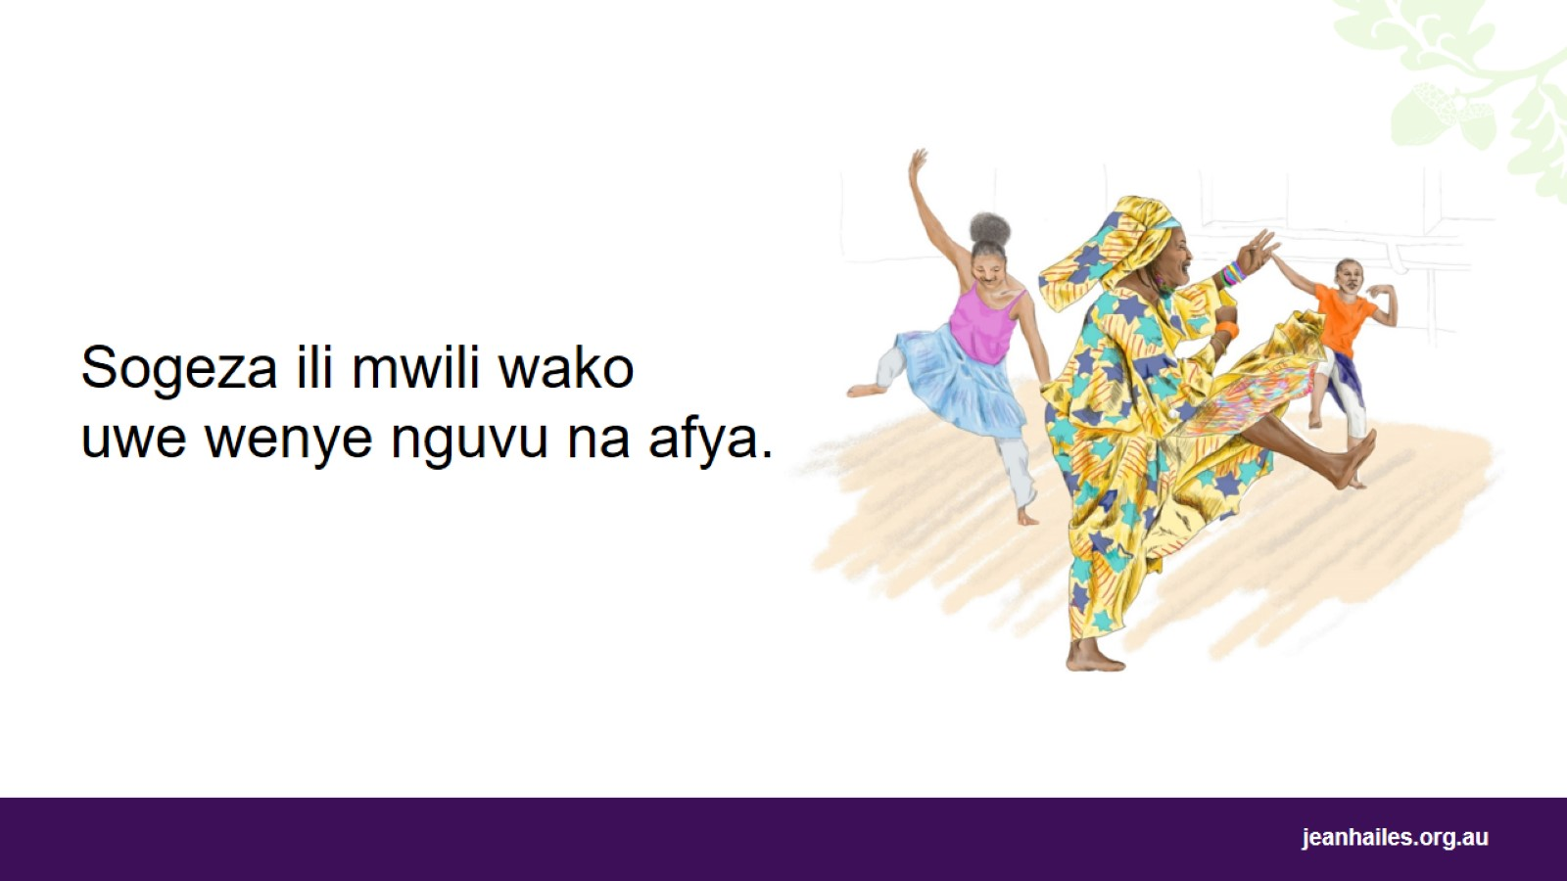
Notes:
Kwa nini shughuli za kimwili ni nzuri kwa afya yangu?
Kuwa na shughuli za kimwili na kupunguza muda unaotumia kukaa kila siku ni muhimu sana kwa afya yako.
Kuwa na shughuli za kimwili:
hupunguza hatari ya ugonjwa wa moyo na kiharusi
hupunguza hatari ya baadhi ya saratani
hupunguza kiwango cha mafuta mabaya katika damu yako
husaidia kupunguza shinikizo la damu
hujenga misuli na mifupa yenye nguvu
huongeza nguvu, usawa na kubadilika
husaidia wewe kupoteza uzito na kudumisha uzito wenye afya.

Slide 9
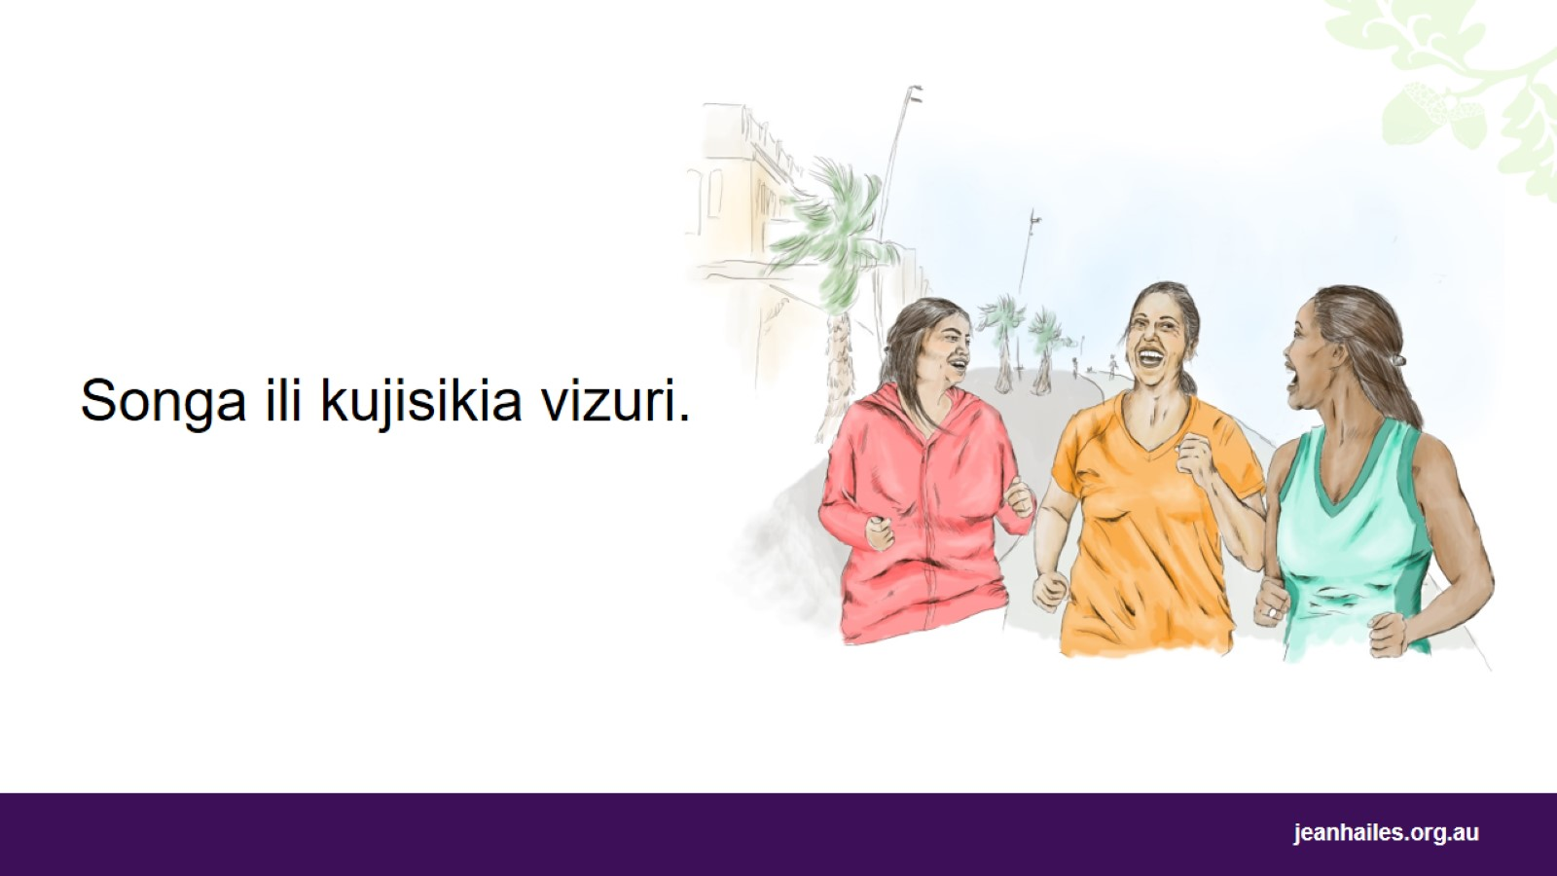
Notes:
Jinsi gani shughuli za kimwili zinaweza kusababisha nijisikie vizuri?
Shughuli za kimwili zinaweza kukusaidia:
kupumzika
kufurahia maisha
kufurahi
kulala vizuri
kupata nguvu zaidi
kupata marafiki
kutumia wakati na watu wengine.

Slide 10
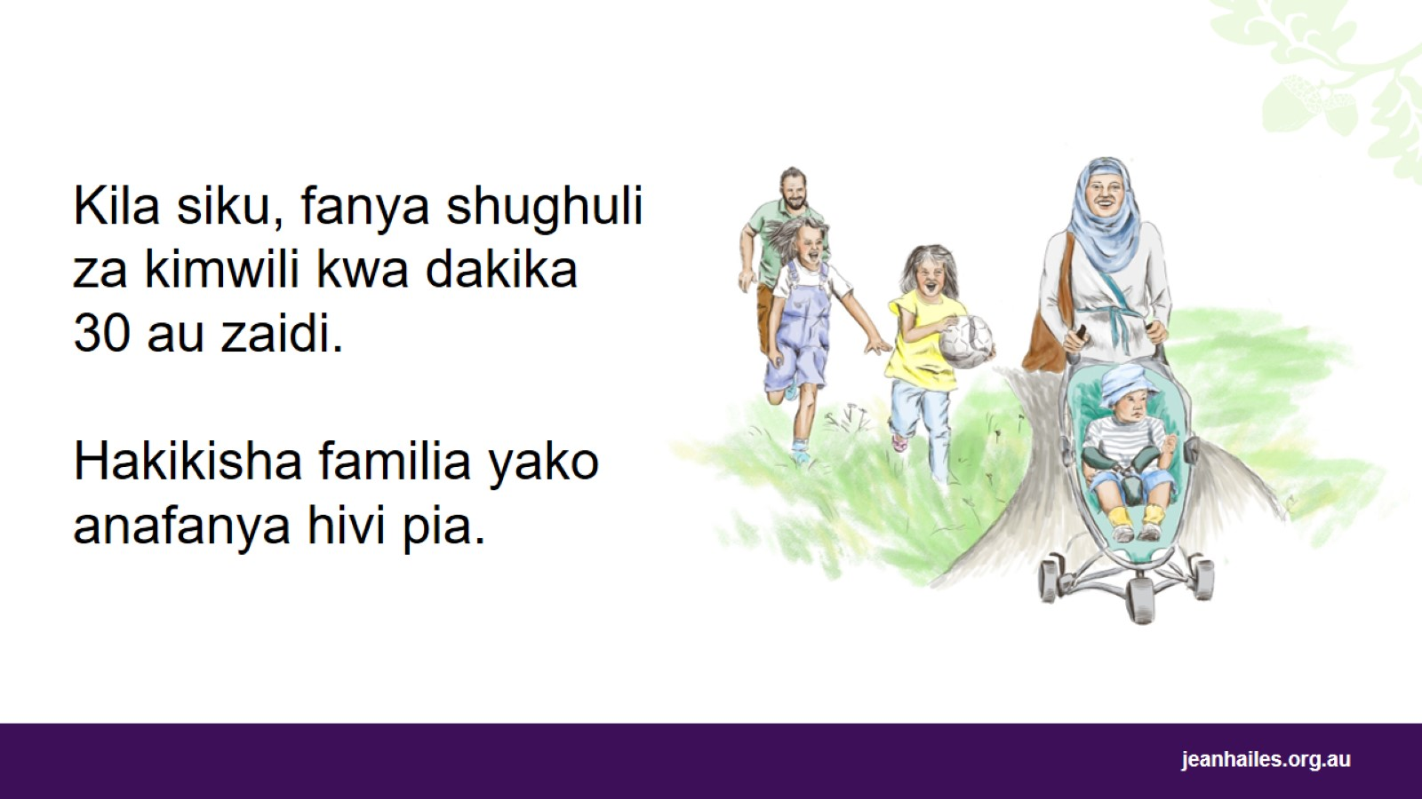
Notes:
Ninahitaji kufanya nini kila siku ili kuwa na afya?
Kuboresha afya yako, unahitaji:
kusongeza kwa siku nyingi, ikiwezekana siku zote, ya kila wiki
kufanya shughuli za kiwili angalau za dakika 30 kila siku, kwa mfano:
kutembea haraka, kucheza ngoma, tai chi
kusukuma kigari cha mtoto au kucheza na watoto wako nje
kazi ya nyumbani kama kusafisha madirisha, kusaga majani.
Unaweza kuvunja shughuli za mwili katika vipindi vidogo vya shughuli katika siku nzima, kama vipindi vitatu vya dakika 10.
Hata kidogo kama dakika 15 ya kutembea haraka, siku 5 kila wiki, kunaweza kuboresha afya yako.
Kila wiki, fanya shughuli ambazo huchukua bidii zaidi, kama:
kukimbia, mazoezi ya kuongeza hewa, kuendesha baiskeli haraka, michezo mingi iliyopangwa
majukumu ya nyumbani ambayo yanahusu kuinua, kubeba au kuchimba.
Kumbuka - kufanya mazoezi yoyote ya mwili ni bora kuliko kutofanya!

Slide 11
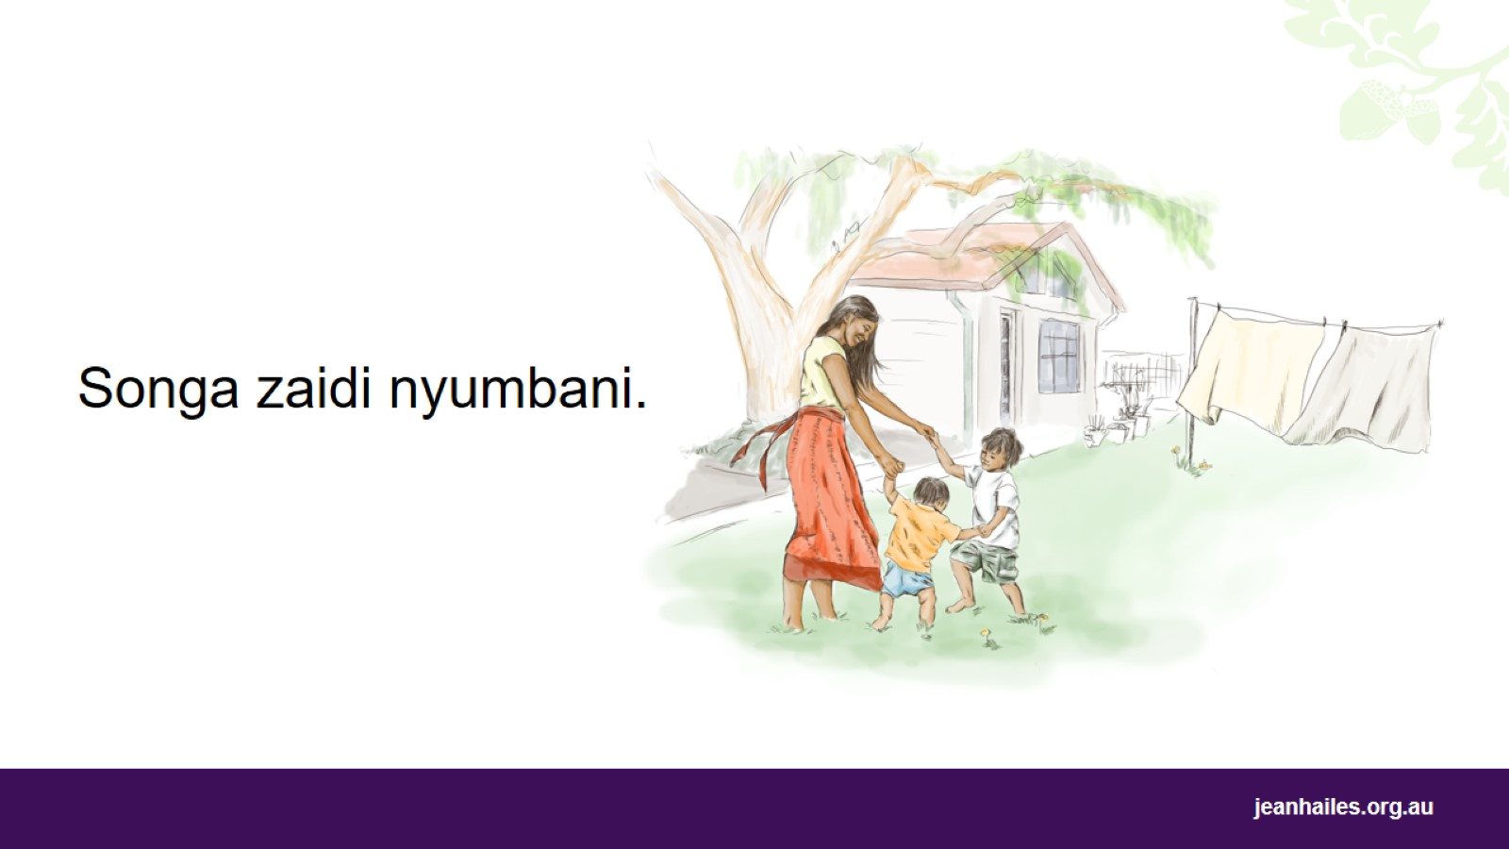
Notes:
Ninawezaje kusonga zaidi nyumbani?
Kuna njia nyingi ambazo unaweza kusonga zaidi nyumbani:
fanya shughuli na watoto wako - tumia muda wa familia kuwa nafasi ya kusonga zaidi, kucheza zaidi na kufurahi pamoja
shughulikia bustani
fyeka nyasi
safisha sakafu
safisha madirisha
safisha gari lako
tembeza mbwa
inuka kubadilisha kituo cha TV
tembea kwa au simamisha gari mbali kutoka maduka ili uhakikishe utembee.

Slide 12
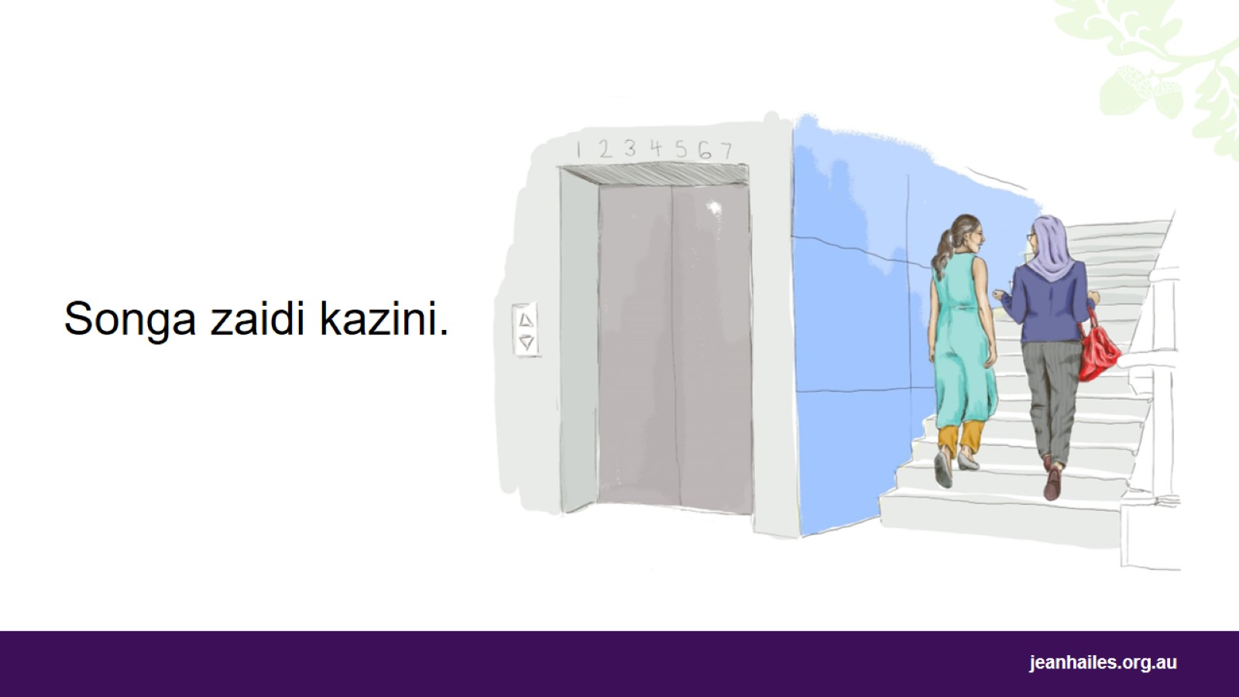
Notes:
Ninawezaje kusonga zaidi kazini?
Kuna njia nyingi ambazo unaweza kusonga zaidi kazini kila siku:
tembea, endesha baiskeli au tumia usafiri wa umma kwenda kazini badala ya kuendesha gari
panda ngazi badala kutumia lifti
shusha basi au tram kituo kimoja au viwili mapema, au simamisha mbali zaidi na mahali pako pa kazi
dokeza mkutano wa kutembea badala ya kukaa
tembea unapozungumza kwa simu
ikiwezekana, tembea kutoa ujumbe badala ya kutuma barua pepe au kupiga simu
tembea nje wakati wa chakula cha mchana.

Slide 13
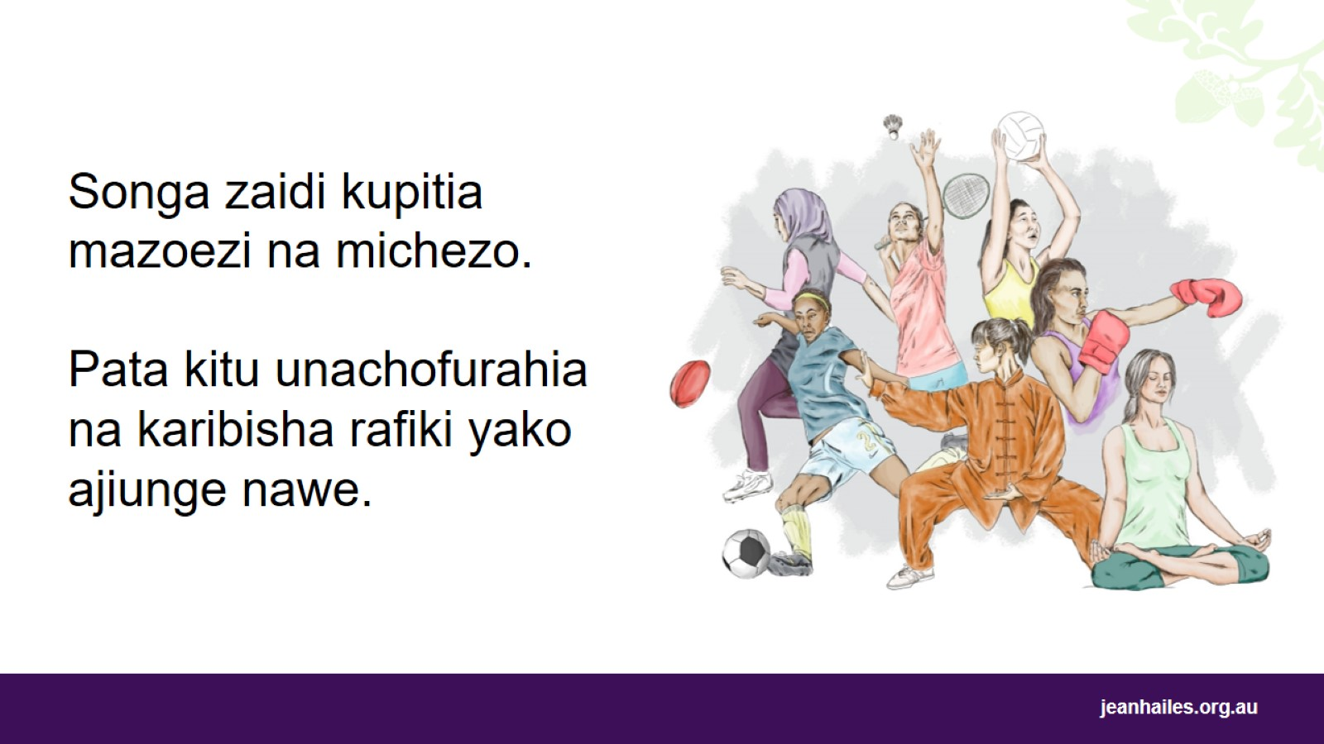
Notes:
Je! Ninawezaje kufanya zaidi?
Unaweza kusonga zaidi kwa kufanya mazoezi na kufanya michezo.
Nchini Australia, kuna michezo na shughuli nyingi tofauti ambazo unaweza kuchagua, kama vile kuogelea, kucheza ngoma, badminton, yoga, sanaa ya kijeshi, kujiunga ukumbi wa mazoezi, kujiunga kilabu cha kutembea, au kucheza michezo ya timu kama mpira wa wavu, mpira wa magongo, kriketi, mpira wa miguu.
Jaribu shughuli tofauti, pata kile ambacho unafurahia kufanya na umkaribishe rafiki ajiunge nawe.

Slide 14
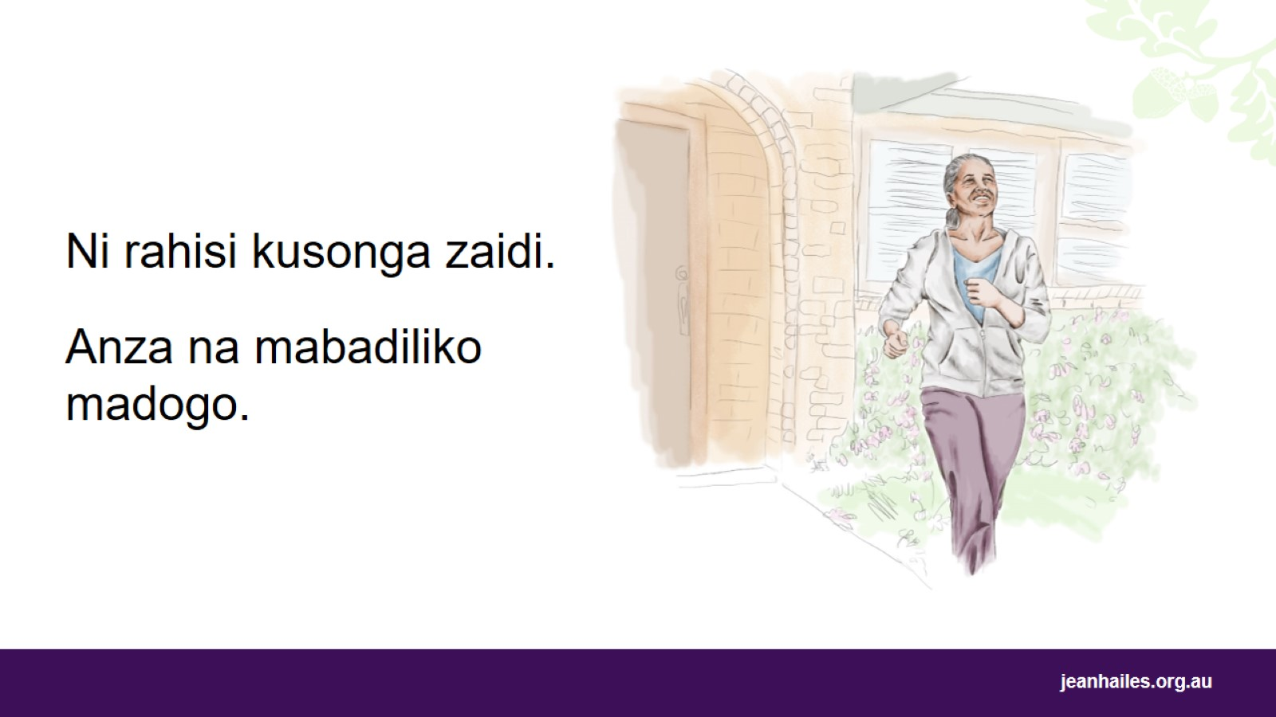
Notes:
Ikiwa hufanyi shughuli zozote za kimwili kwa sasa, ni rahisi kuanza, bila kujali umri wako.
Unaweza kuanza polepole na kuongeza kiasi cha shughuli za kimwili unazofanya kila wiki.
Kadiri unavyozidi kusogea utakuwa na afya njema.
Ikiwa wewe una umri wa miaka 65 au zaidi, ni muhimu hasa kusonga.
Ikiwa wewe ni mpya kwa shughuli za kimwili, una tatizo la kiafya, au hujui kama ni salama kwako kuwa hai zaidi, ongea na daktari wako kwanza kuhusu shughuli bora kwako.

Slide 15
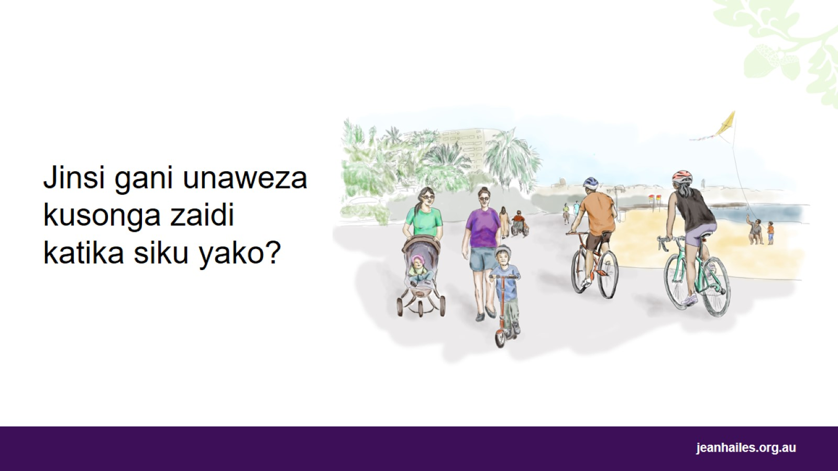
Notes:
Majadiliano ya kikundi
Kumbukumbu kwa mwezeshaji: maliza kikao kwa majadiliano juu ya jinsi washiriki wanaweza kujumuisha mazoezi zaidi ya mwili katika siku zao.

Slide 16
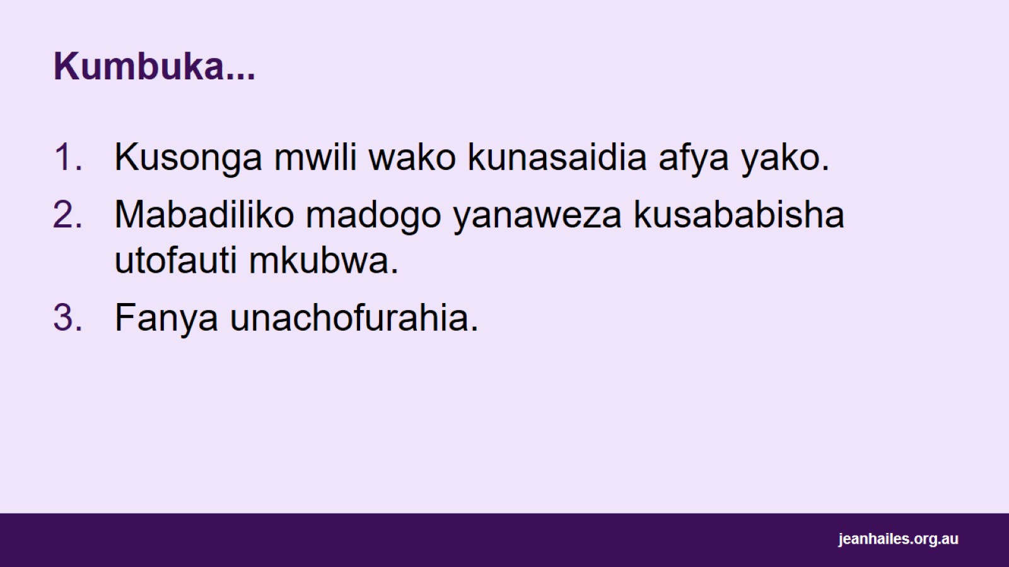
Kumbuka...

Slide 17

Programu na huduma za mtaani
Notes:
Kumbukumbu kwa mwezeshaji: toa chaguo/mipango/vifaa vya eneo nk.

Slide 18


